Slide 1
Углоизмерительные приборы в географии
Выполнила:
ученица 5 «а» класса
МАОУ лицея № 102
Искова Анастасия
Учитель:
Чичиланова Валентина Георгиевна

Slide 2
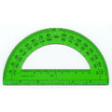
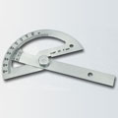
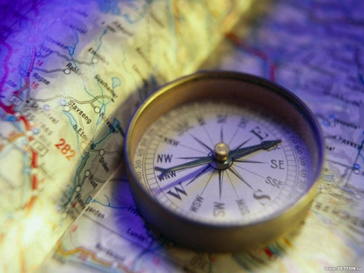
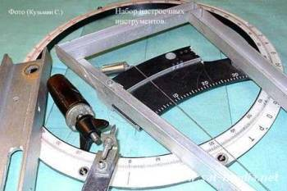
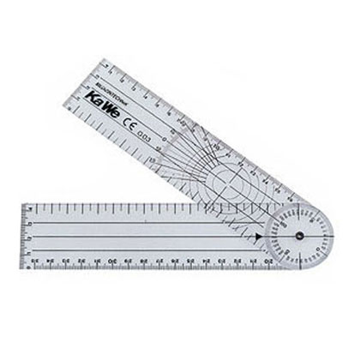
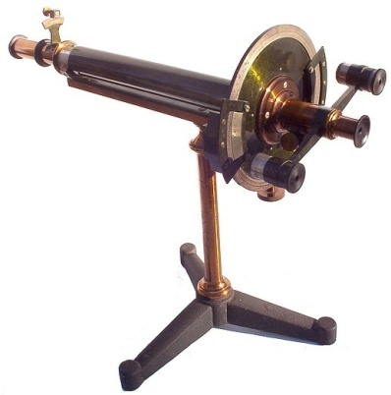
Что такое углоизмерительные приборы в географии?
Углоизмерительные приборы в географии – это приборы которые измеряют углы на местности, на карте и т.п. Такие как:
Транспортир
Угломер
Компас
Деклинатор
Гониометр
Поляриметр и другие

Slide 3
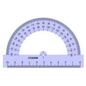
Транспортир
Транспортир –
1. Приспособление для построения и измерения углов на чертежах.
2. Чертежная линейка с угломерной шкалой.

Slide 4
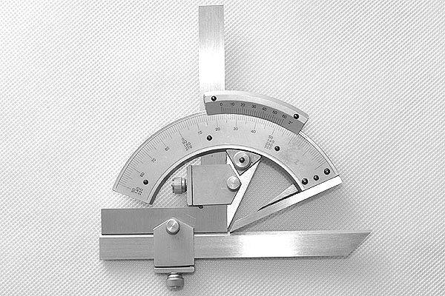
Угломер
Угломер – прибор для измерения контактным методом углов между какими-либо двумя плоскостями деталей.

Slide 5
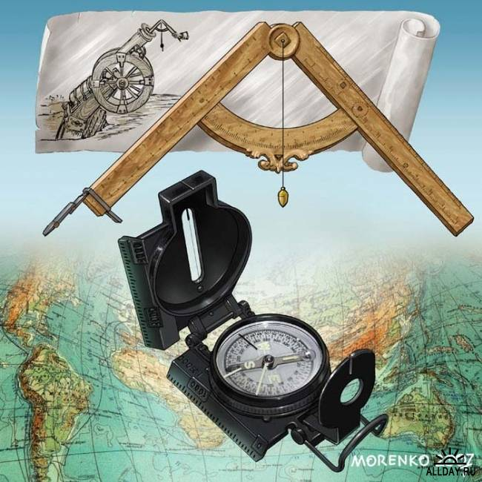
Компас
Компас – прибор с помощью которого определяют азимут и стороны горизонта «Север, Юг, Запад, Восток»
Азимут – это угол, отсчитываемый по часовой стрелке между направлением на Север и направлением на какой-нибудь объект. Он определяется с помощью компаса и измеряется в градусах.

Slide 6
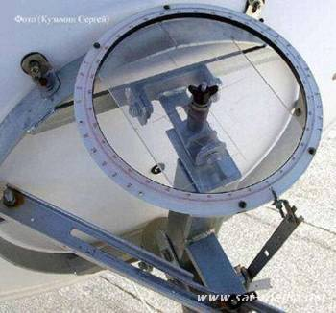
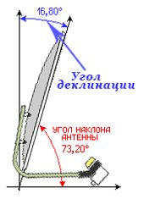
Деклинатор
Деклинатор – прибор для измерения магнитного склонения «угла между магнитным и географическим меридианами»

Slide 7
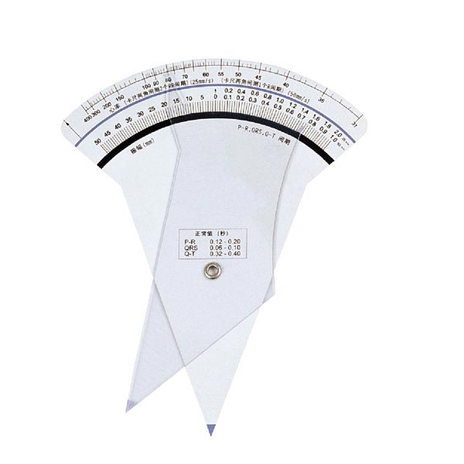
Гониометр
Гониометр – прибор для измерения углов между плоскими гранями твердых тел.

Slide 8
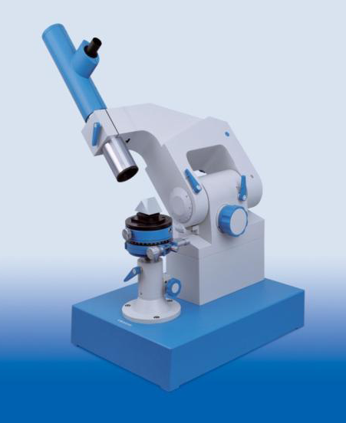
Новейшая технология гониометр «PrismMaster Comparison Line»
Новейшая технология гониометр модель «PrismMaster Comparison
Line» – гониометр сравнения, позволяющий выполнять измерения
при помощи эталонной призмы с погрешностью менее 1ʺ (угловой секунды)

Slide 9
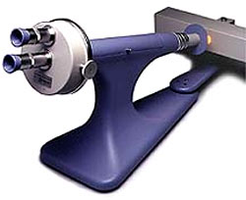
Поляриметр
Поляриметр – прибор для измерения угла поворота плоскости поляризации монохроматического света при прохождении его через оптически-активные вещества.

Slide 10
Источники
http://ekolab.infocompany.biz/img/content/
http://www.antique-microscopes.com/chemistry/
http://med-europa.com/
http://www.pharmadesign.ru/
http://i.allday.ru/e8/2d/bc/
http://wallspaper.ru/uploads/gallery/main/

Slide 11
Спасибо за внимание!

